Slide 1
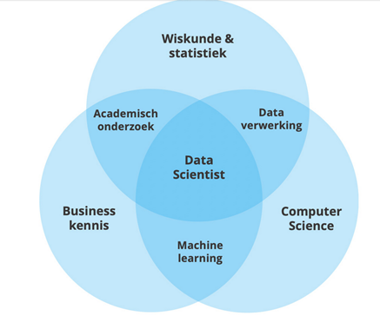
Data Science
PostNL, KLM en CBS
Algoritmen & Wiskunde
Grote kwantiteit data
Communicatie
Verbeteren bedrijfsproces
Verbanden tussen data
Verschillende bronnen
Generen nieuwe data uit bestaande data
Analyses uitvoeren
Voorspellende waardes
Exact
Notes:
Data science is een methode om data te transformeren tot waardevolle bedrijfsstrategieën. Het is een middel om gedegen beslissingen te nemen om winst te verhogen, het verbeteren van de customer journey en kansen te spotten.
Data science, of wel datawetenschap, is een methodiek om inzichten te verzamelen uit (semi) gestructureerde, voornamelijk verzameld uit databases en ongestructureerde data. Ongestructureerde data omvat data die uit niet-gespecificeerde formats wordt verzameld. Dit kan van alles zijn zoals een video, afbeeldingen, social media of zelfs mails en Word-bestanden. Organisaties zetten data science in om de status van bedrijfsdoelen nader te analyseren.
Dit uit zich in diverse vormen om de omzet te laten groeien en kosten te reduceren. Denk bijvoorbeeld aan productontwikkeling, het opsporen van bottlenecks in de productie en customer experience optimalisatie. Data science is een goede innovatieve manier om economische voorspellingen doen.
Data science is het genereren van nieuwe data uit bestaande data. De uitkomst is dus geen dienst maar een informatieproduct. Data science maakt de creatie van nieuwe dataproducten mogelijk.
Het cijfermatig analyseren van bedrijfsprocessen met als doel deze bedrijfsprocessen te verbeteren: dit wordt in de management sciences vaak analytics genoemd. Analytics, of business analytics, of soms wat extra opgeklopt tot advanced analytics: het betekent in essentie allemaal hetzelfde. Het verbeterdoel hangt af van de context. Denk aan het verhogen van efficiëntie, het verhogen van kwaliteit of het verkleinen van risico’s. Dit analyseren kan natuurlijk op veel manieren, maar bij analytics gaat het over kwantitatieve, cijfermatige analyses, vaak op basis van statistiek en algoritmen.
Data science is een vakgebied dat gericht is op het verkrijgen van inzichten uit data. Data scientists gebruiken programmeervaardigheden, statistische kennis, en sector- en organisatiekennis om verbanden te leggen en waardevolle inzichten te destilleren.

